Slide 1
CORONAVIRUS
COVID-19

Slide 2
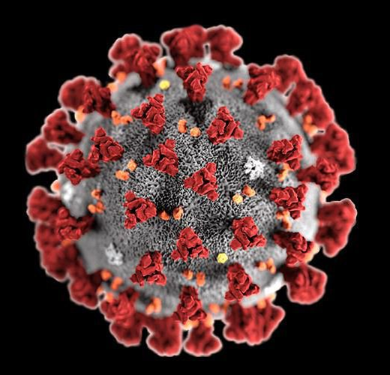
¿Que es un nuevo coronavirus?
Los coronavirus (CoV) son una gran familia de virus que se descubrió en la década de los 60 y causan una amplia gama de enfermedades desde el resfriado común hasta enfermedades mas graves.
SARS: Síndrome respiratorio agudo grave
MERS: Síndrome respiratorio de Oriente medio.
COVID-19
Notes:
Sars: 2002
Mers: detectado por primera vez 2012
Covid-19: 2019

Slide 3
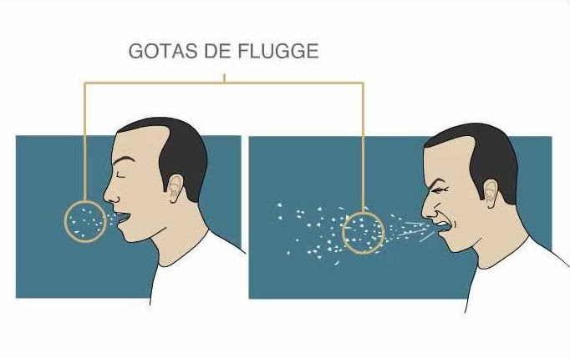
Lo que sabemos acerca del COVID-19
Período de incubación: 1 y 14 días (mediana entre 5 y 6 días)
Transmisión --> de persona (afectada) a persona (sana)
Modos de transmisión:
Notes:
Gotitas expulsadas por las personas afectadas.
Contacto con las secreciones respiratorias.
Superficies contaminadas (la vida media del virus depende del tipo de superficie contaminada)

Slide 4
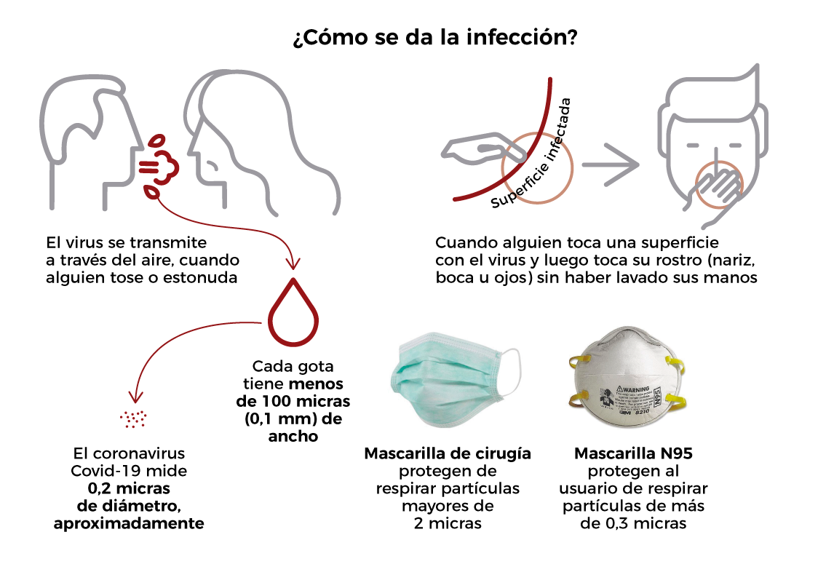
Notes:
Gotitas expulsadas por las personas afectadas.
Contacto con las secreciones respiratorias.
Superficies contaminadas (la vida media del virus depende del tipo de superficie contaminada)

Slide 5
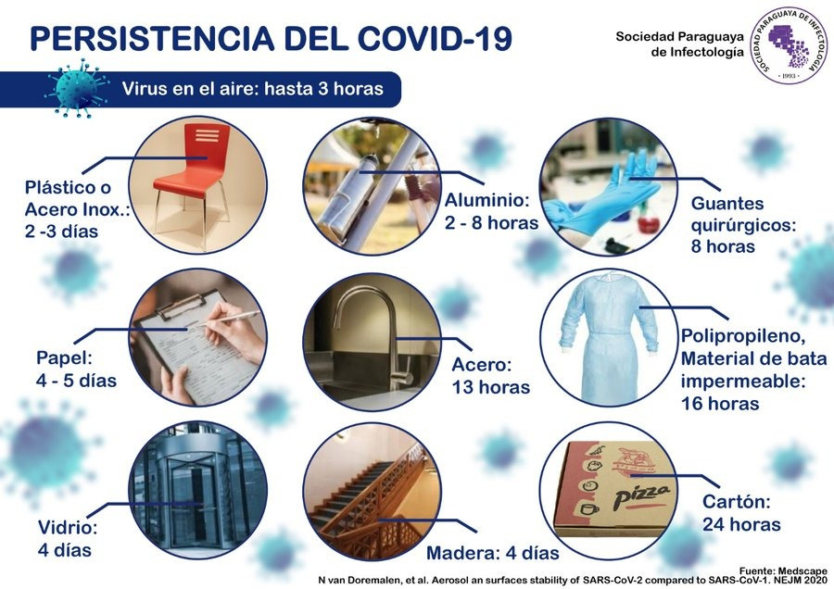

Slide 6
Métodos de prevención
Evitar el contacto cercano con personas contagiadas (aislamiento)
Procure NO tocarse los ojos, la nariz o la boca (mucosas)
Quédese en casa
Al estornudar : Cúbrase las vías respiratorias con un pañuelo desechable (una vez usado descartar en tacho con tapa)
Cubra su boca y nariz con una mascarilla (al salir o si debe estar en contacto con otras personas siempre guardando la distancia 2mts)
Limpie y desinfecte los objetos.
Higiene de las manos con frecuencia
Notes:
Ver videos a continaucion de como lavarse las manos y que tipos de mascarillas usar

Slide 7
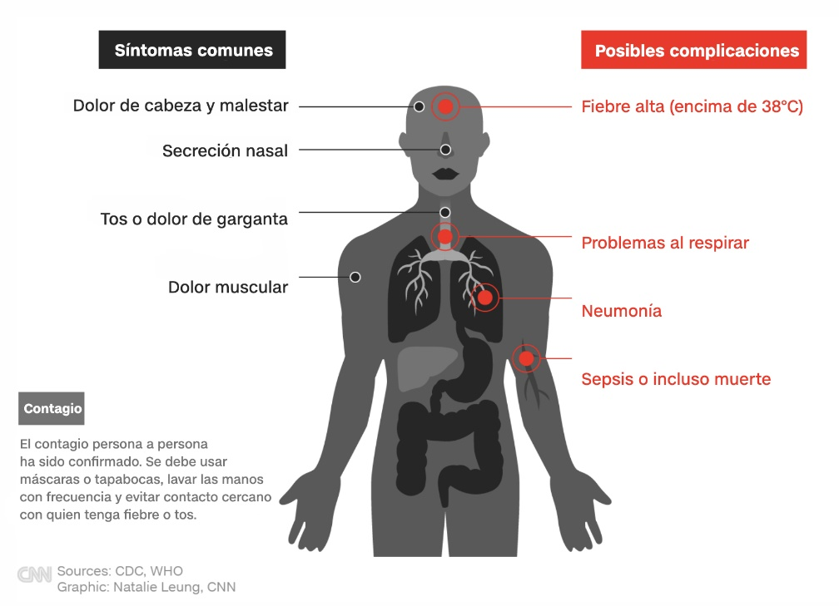
Síntomas del COVID-19
ETAPA TEMPRANA
Fiebre >38°C
Síntomas respiratorios:
Tos
Disnea
Rinorrea
Debilidad
Malestar general
Náuseas y vómito
Diarrea
Cefalea (dolor de cabeza)
Etapa avanzada
Todos los síntomas anteriores más
Neumonía
Bronquitis

Slide 8
Diagnostico
 | RESFRADO COMUN | GRIPE | COVID-19
FIEBRE (+38°C) |  | X | X
TOS | X | X | X
CONGESTION NASAL | X
MOCO |  | X
ESTORNUDOS | X | X
DOLOR DE GARGANTA | X |  | X
DIFICULTAD PARA RESPIRAR |  |  | X
CANSANCIO |  |  | X
VOMITO |  | X
DOLOR DE HUESOS |  | X

Slide 9
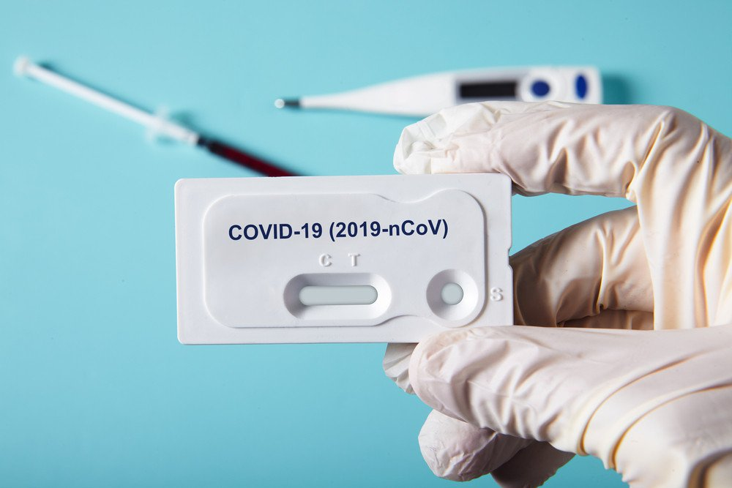
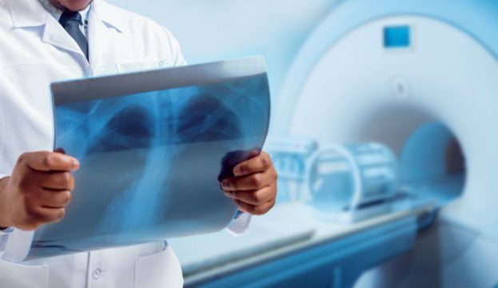
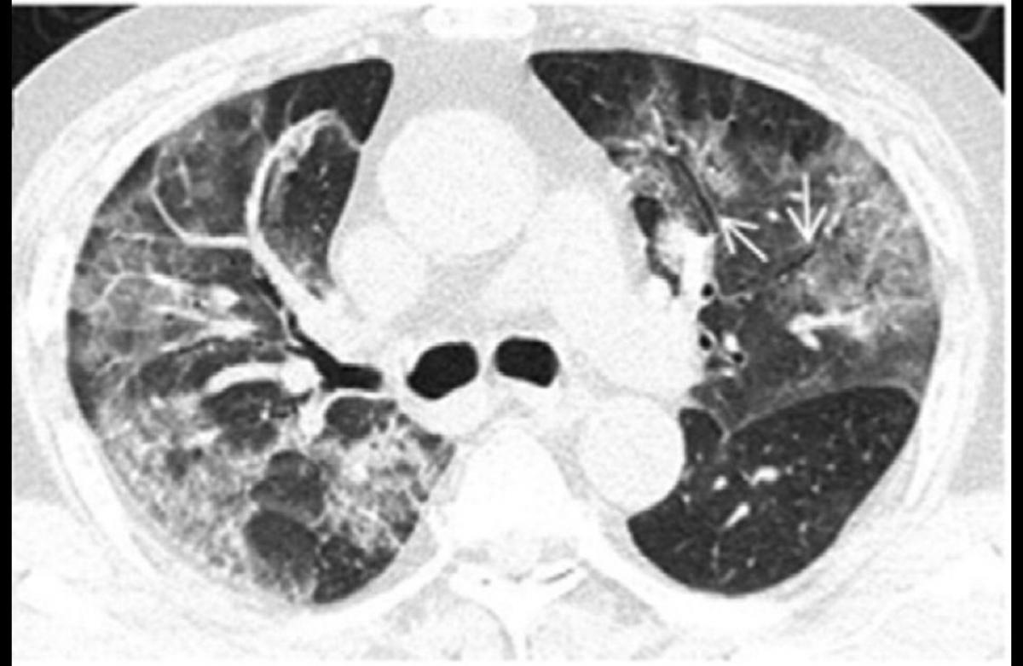
Diagnóstico definitivo
Laboratorio
Test rápido en sangre
PCR
Imágenes (TAC)
Notes:
Reaccion en cadena de la polimerasa (PCR)
Toma tiempo

Slide 10
Que podemos hace en casa

Slide 11
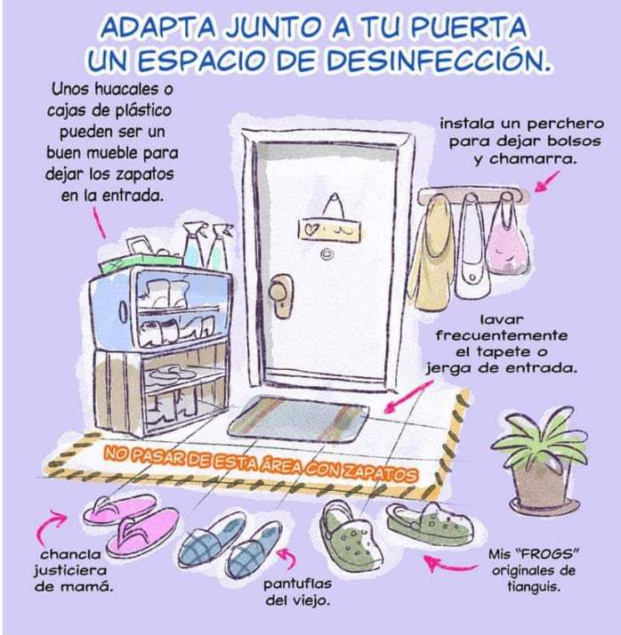

Slide 12
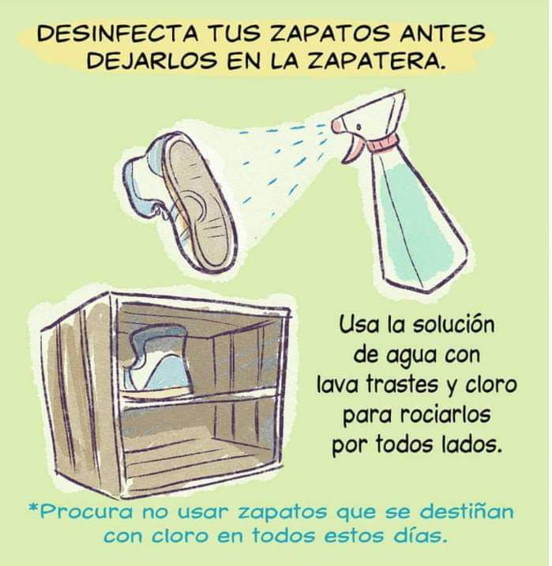

Slide 13
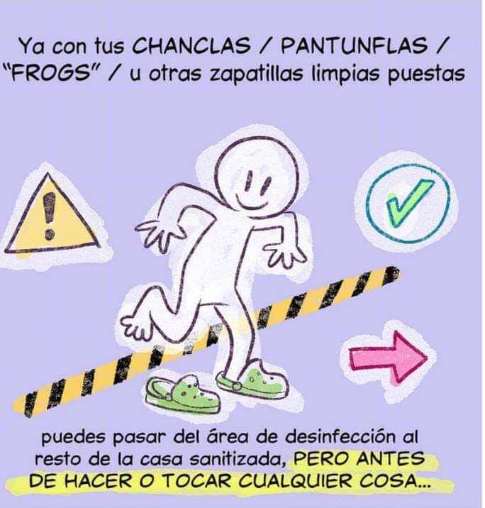

Slide 14
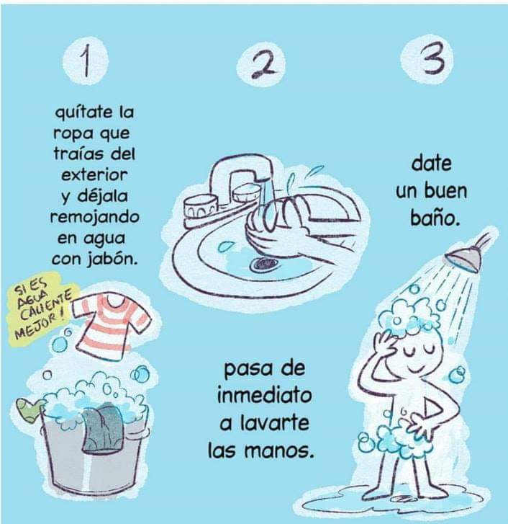

Slide 15
IMPORTANTE

Slide 16
¿PORQUE HACER CUARENTENA?
Notes:
Congestión hospitalaria

Slide 17


Slide 18
¿Qué mascarilla usar?

Slide 19
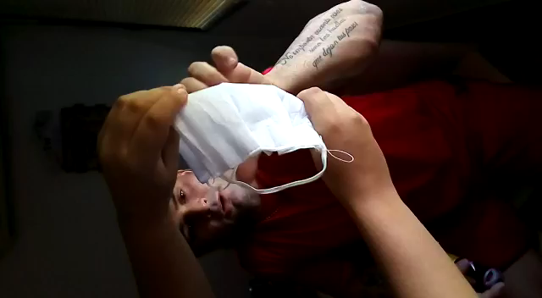

Slide 20
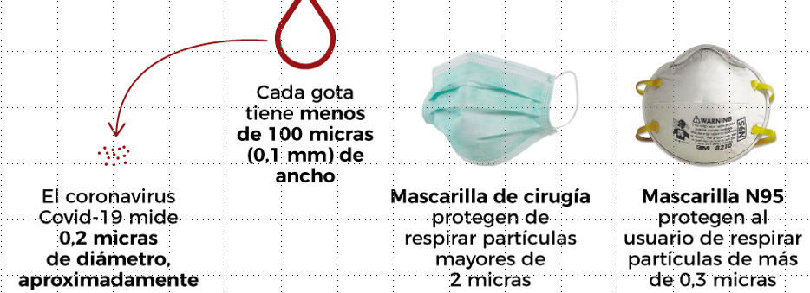

Slide 21
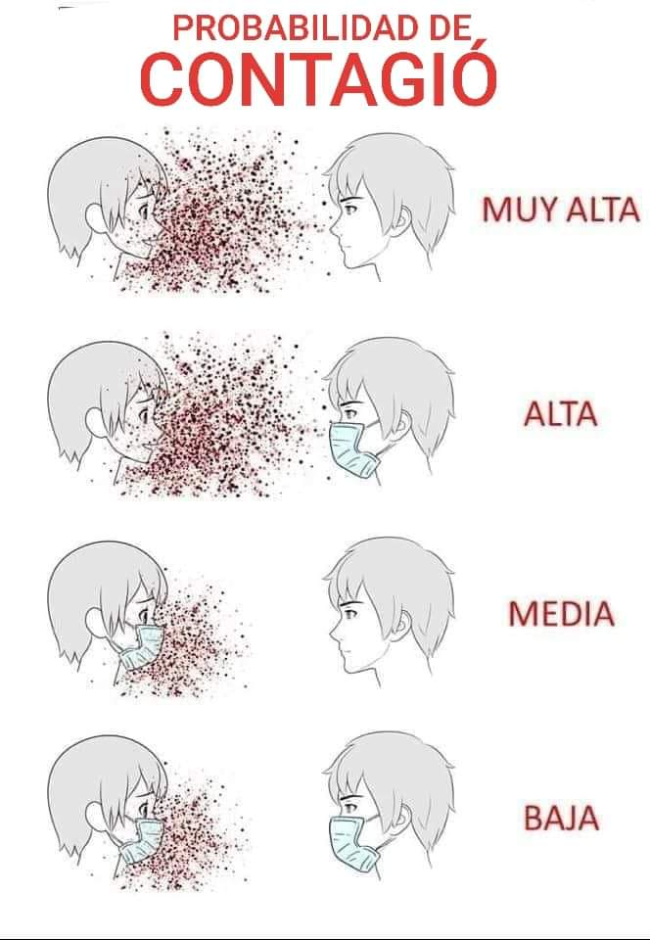

Slide 22
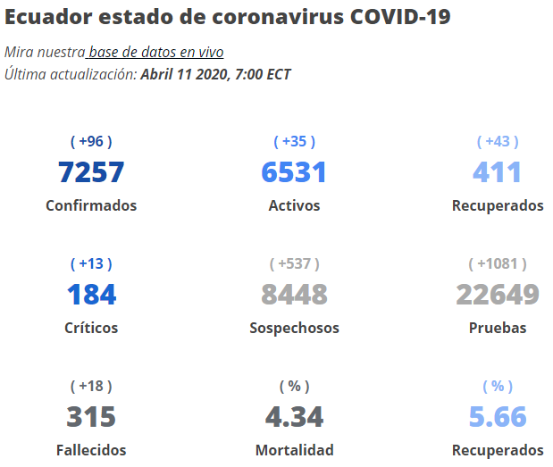

Slide 23
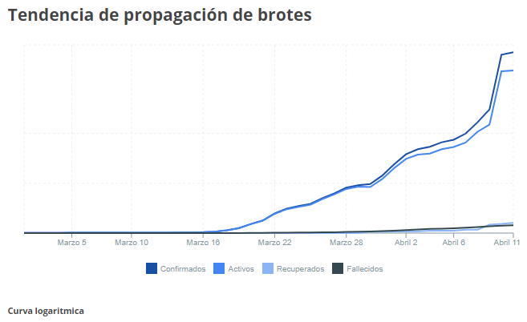

Slide 24
¿PREGUNTAS?

